Slide 1
组会汇报
Halign4
汇报人：周通
时间：2022.7.13

Slide 2
01
MAF模块新方案
02
CBC三代测序比对软件

Slide 3
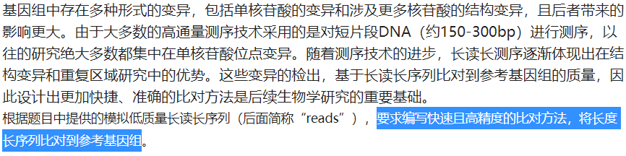
02 CBC三代测序比对软件
题目简介

Slide 4
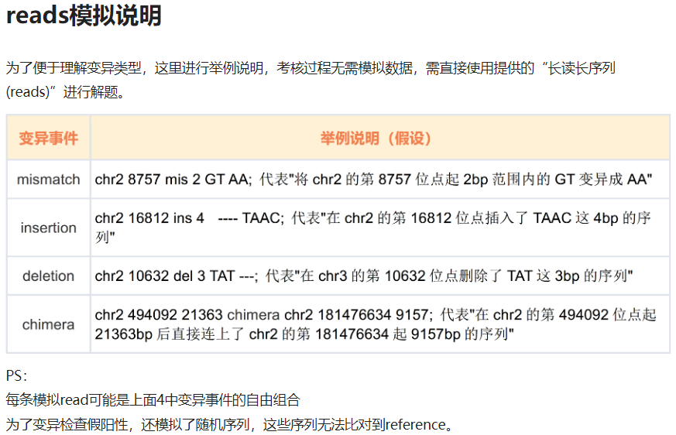
02 CBC三代测序比对软件

Slide 5
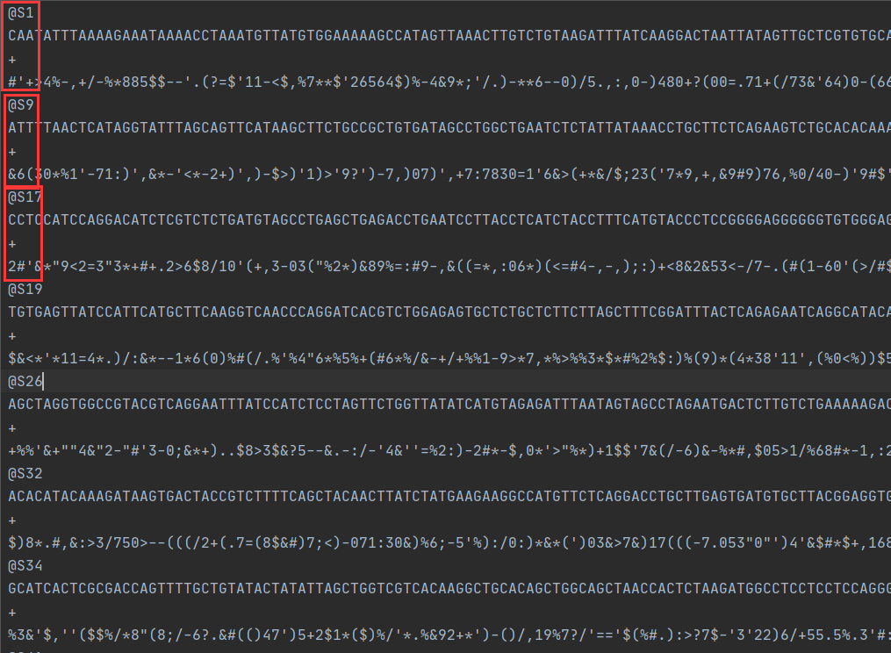
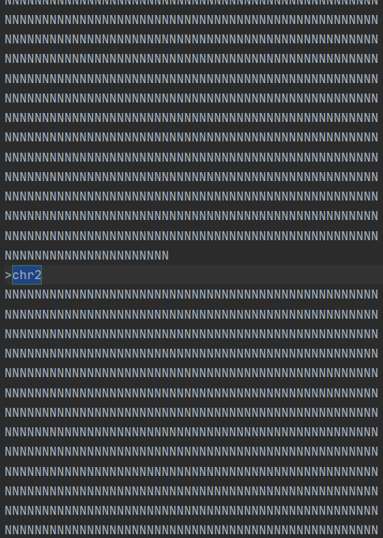
02 CBC三代测序比对软件
1000条，全是+,（+无意义）
不带N，但是也要考虑
类fasta
软件输入：3条参考序列，24.4G压缩包的reads，Sample有1000条reads
3条，人类1号染色体规模，带N

Slide 6
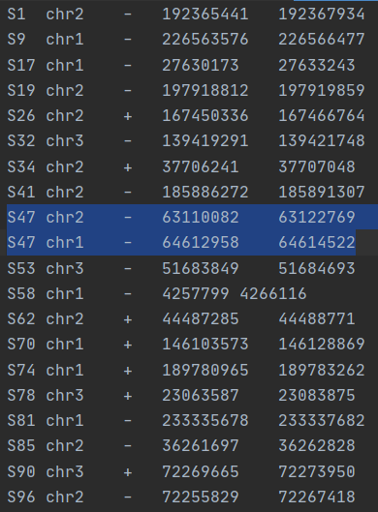
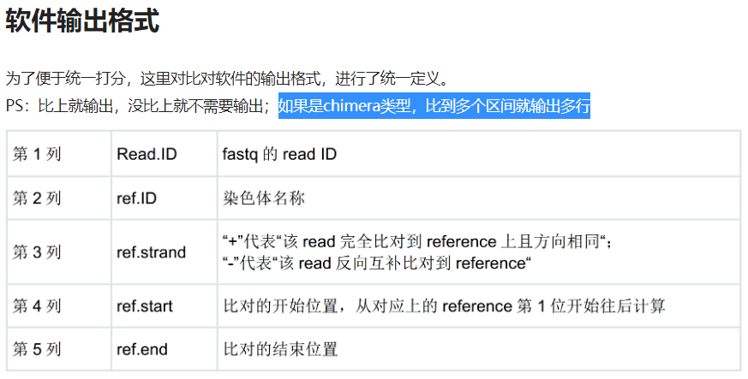
02 CBC三代测序比对软件
Sample答案里最多分两个区间，且都是同一方向。
猜测：
不可避免一概会有反向，且多于两个区间的情况。
类maf

Slide 7
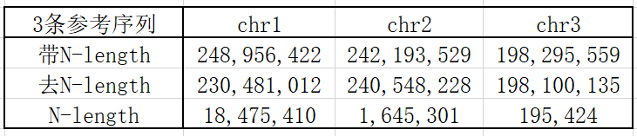
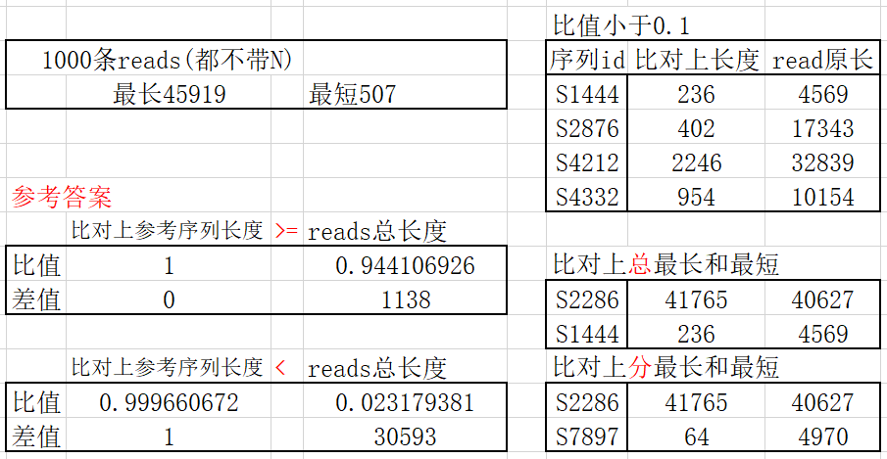
02 CBC三代测序比对软件
数据统计

Slide 8
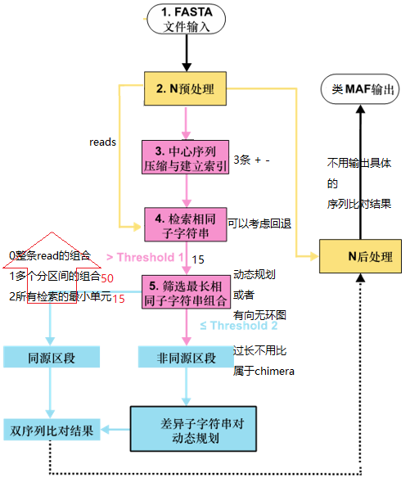
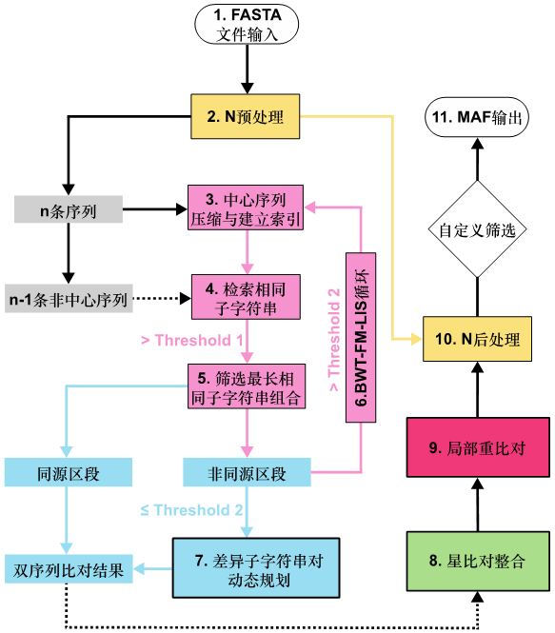
02 CBC三代测序比对软件
初步思路

Slide 9
谢谢观看
汇报人：周通

